Slide 1


Slide 2
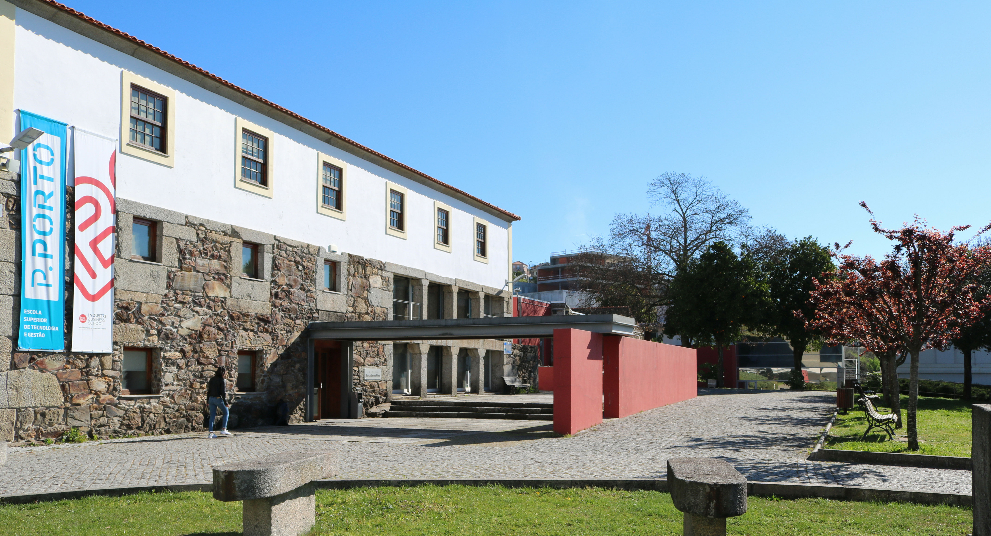

Slide 3
A4A11C3Felgueiras

Slide 4
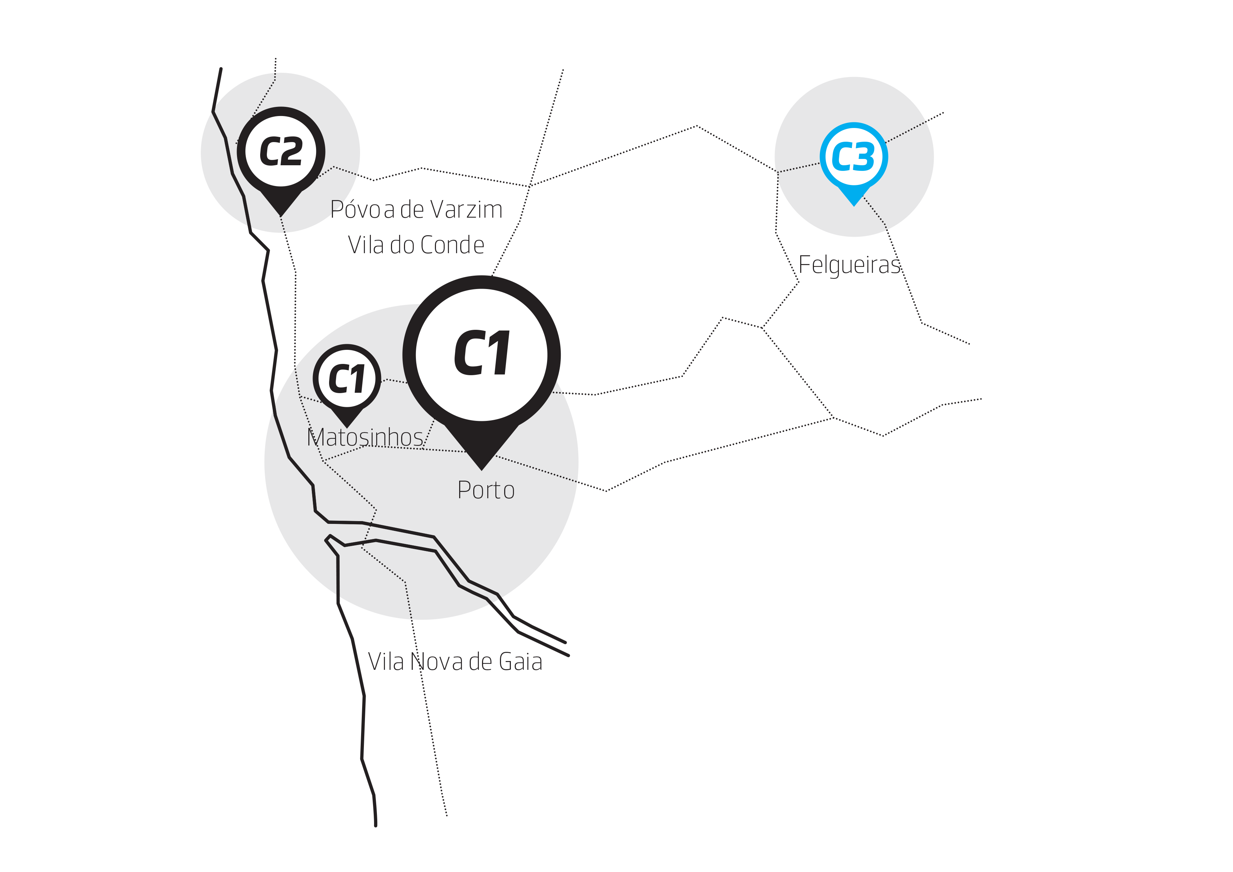

Slide 5
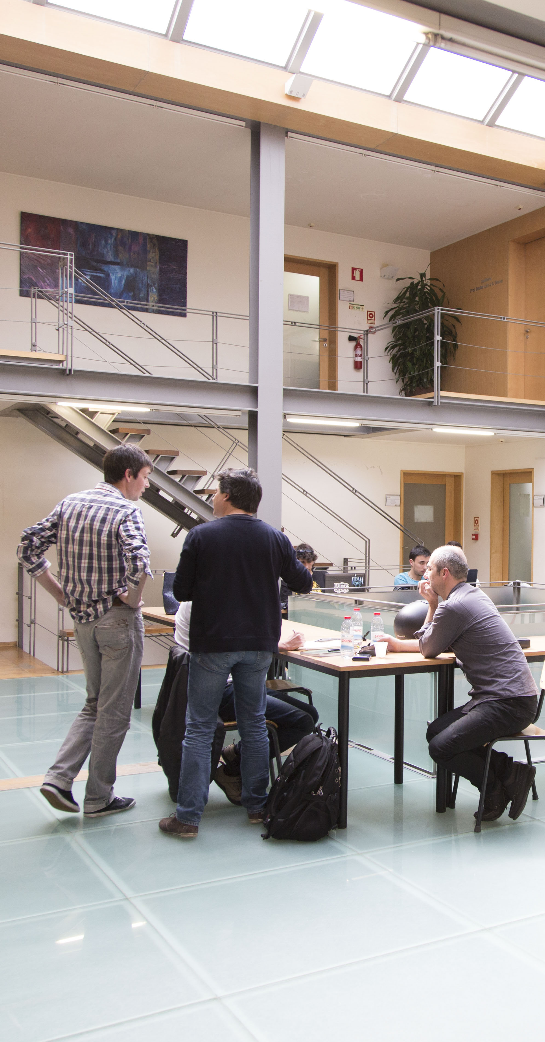

Slide 6
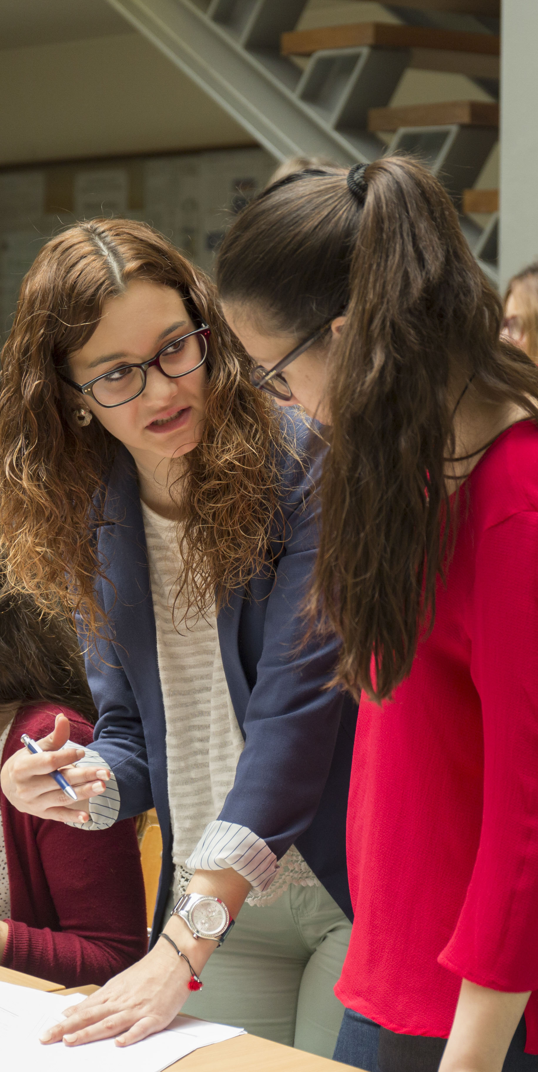

Slide 10


Slide 11



Slide 12
